Slide 1
Güneş Sistemi Dışı Gezegenler
ve
Evrende Yaşam
Ersin Göğüş
Sabancı Üniversitesi

Slide 2
Tarihte Uzak Gezegenler
MÖ 400: Democritus ögretilerinde yaşama elverişli başka dünyaların olasılığından bahseder

Slide 3
1960’larda
Teknolojik gelişmeler
Dünyadaki felaketler
sonrasında Carl Sagan ve bazı bilim yazarları tarafından şu konu tekrar gündeme taşınır:
Güneş sistemi dışında, diğer yıldızlar çevresinde gezegenler bulunması olası. Bu gezegenler neredeler?

Slide 4
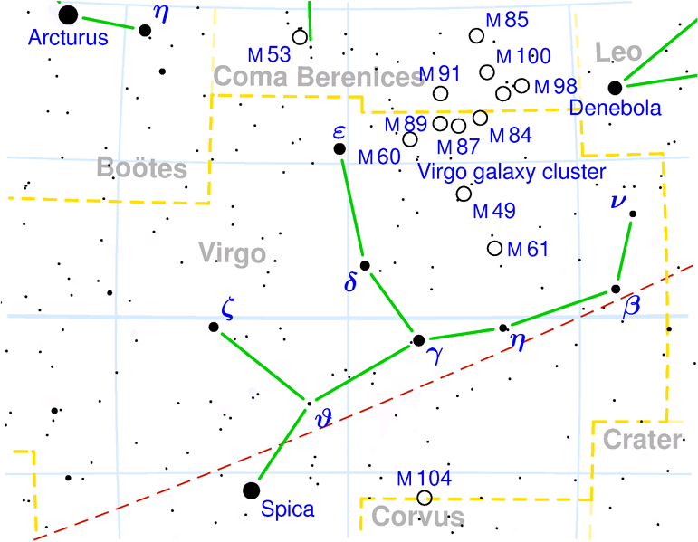
İlk bulunan uzak gezegen bir pulsar çevresinde!
1994 yılında Başak takımyıldızında PSR B1257+12 pulsarı çevresinde iki gezegen olduğu Wolszczan ve Frail tarafından keşfedildi.

Slide 5
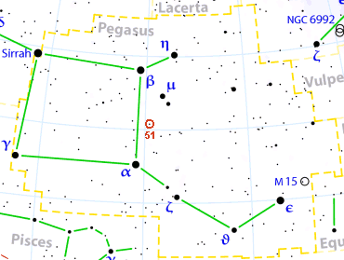
1995: Bir yıldız çevresinde ilk gezegen bulundu, 51 Pegasi
Mayer ve Queloz tarafından
51 Pegasi: 48 ışık yılı mesafede, Güneş benzeri
Gezegen: Kütlesi Jüpiter kadar, periyodu 4.23 gün!

Slide 6
16 Ağustos 2009 itibarı ile
358
uzak gezegen keşfedilmiş durumda.
http://www.exoplanets.org/

Slide 7
Uzak gezegenleri nasıl bulabiliriz?
Tayfsal gözlemlerle
Geçiş gözlemleri ile
Kütleçekim mikrokırılma etkisi ile
Direk görüntüleme ile
Diğer bazı yöntemler ile
Şimdi bu teknikleri daha yakından tanıyalım:

Slide 8
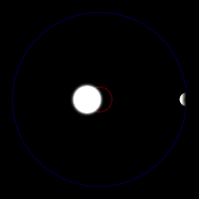
Yıldız Yalpalaması

Slide 9
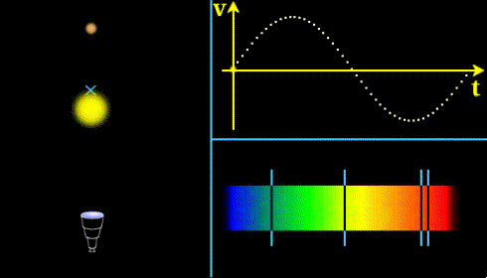
Tayf Gözlemleri

Slide 10
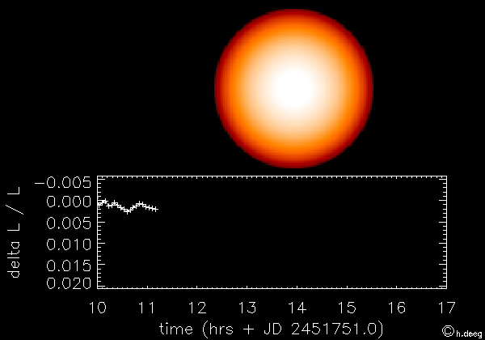
Geçiş Gözlemleri

Slide 11
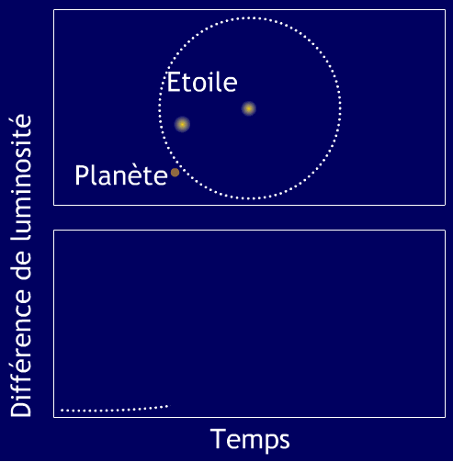
Kütleçekimsel Mikrokırılma

Slide 12
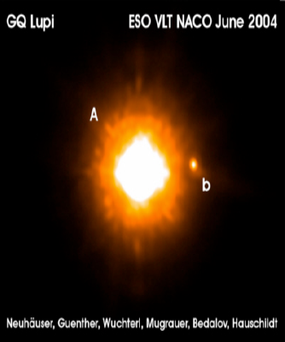
Direk Görüntüleme

Slide 13
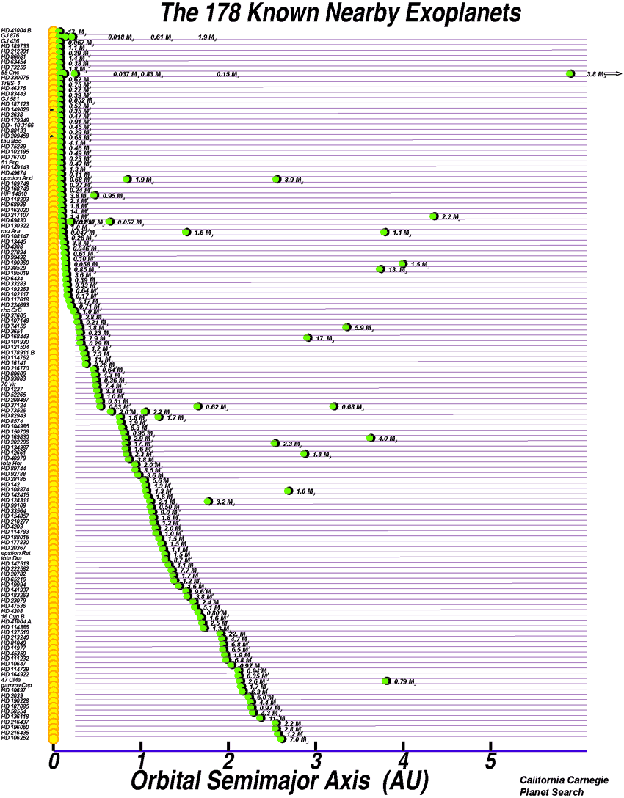
Uzak Gezegenlerin Yörüngeleri ve Kütleleri

Slide 14
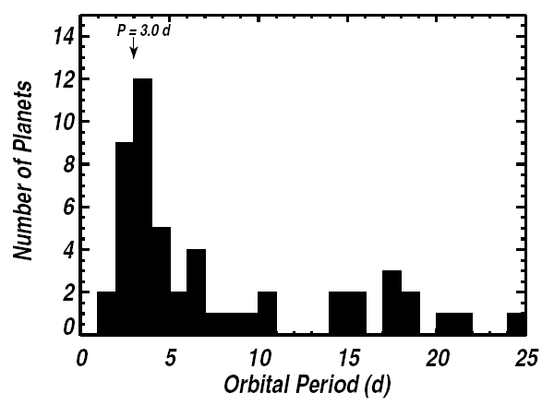
Uzak Gezegenlerin Yörünge Periyodları

Slide 15
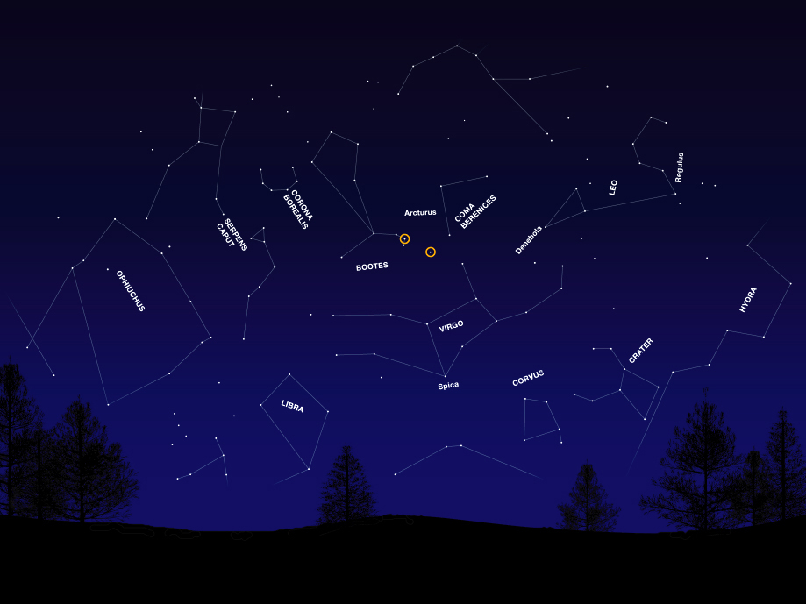

Slide 16
Radyal (Dikine) Hız

Slide 17
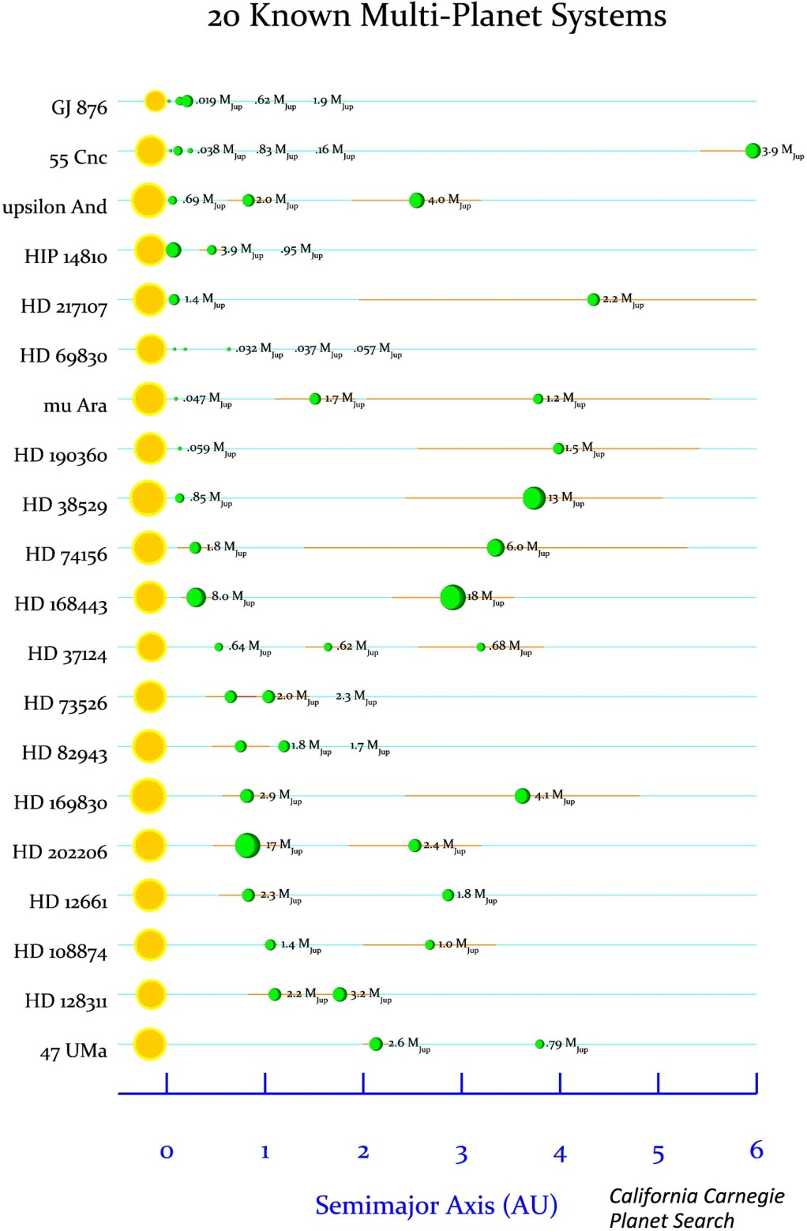
Çoklu gezegen barındıran 20 yıldız

Slide 18
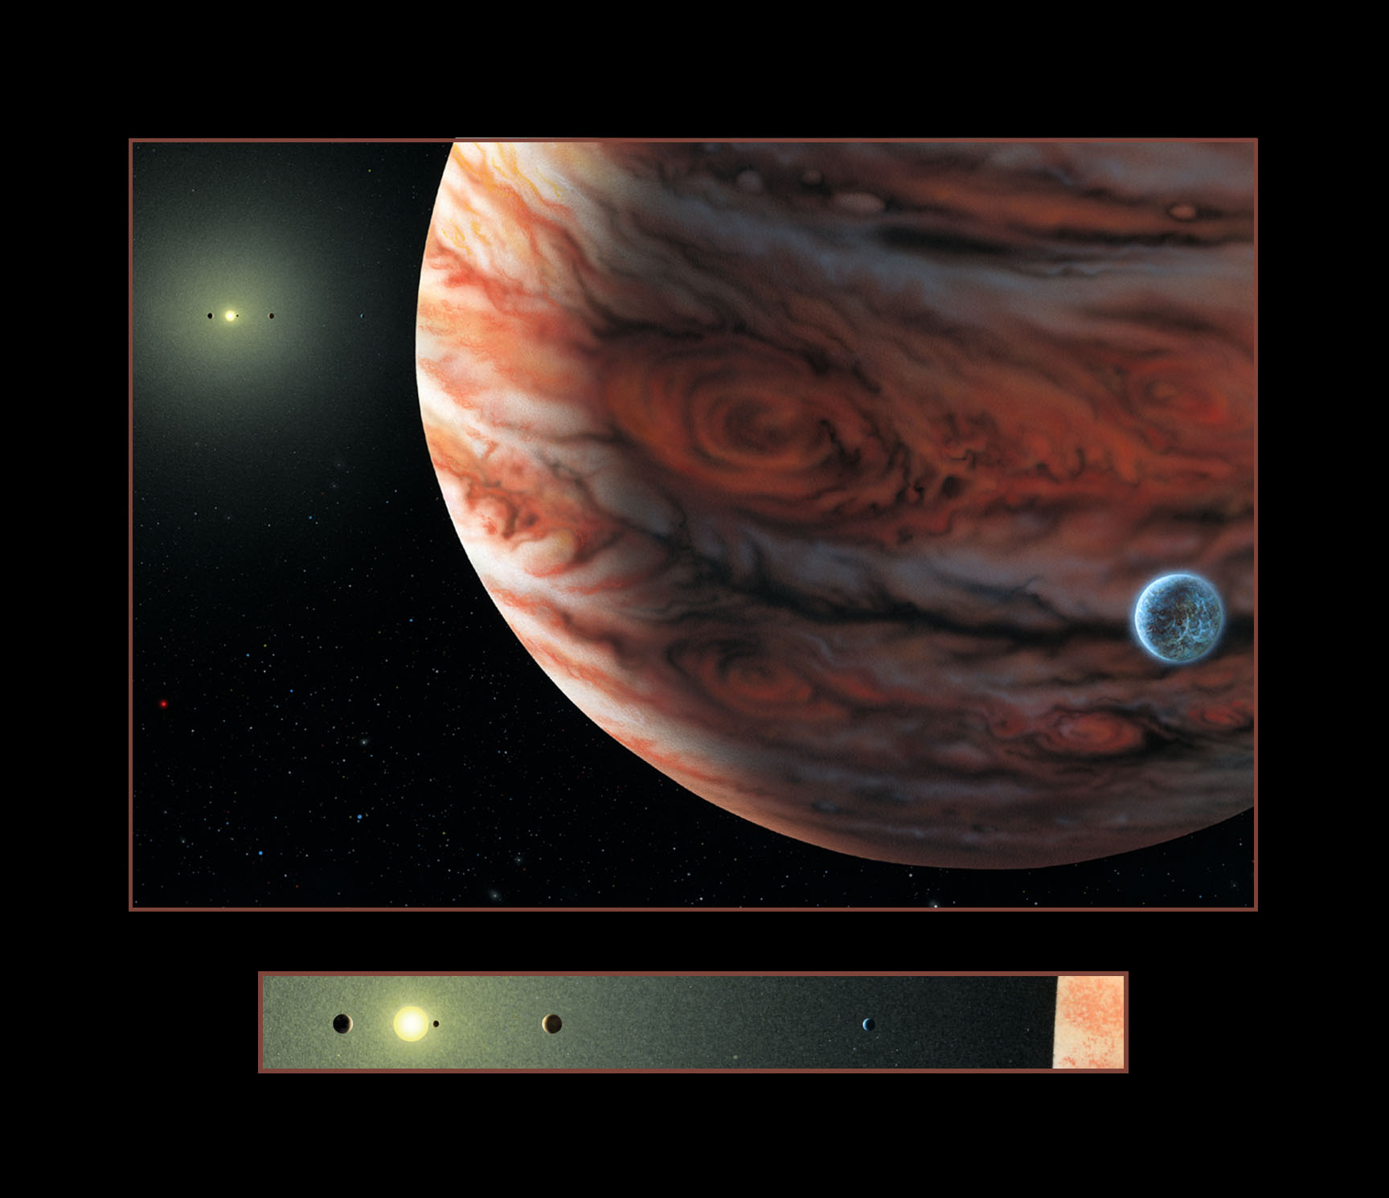
55 Cancri: 5 Gezegenli Yıldız
Artist Rendering by Lynette Cook

Slide 19
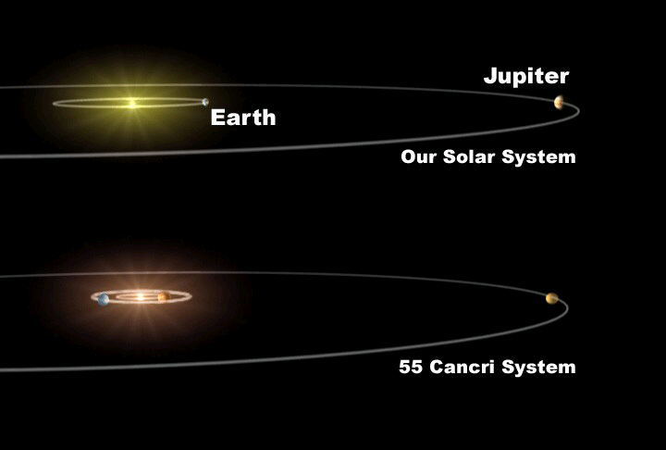
Güneş Sistemi ve 55 Cancri
Artist Rendering by Lynette Cook

Slide 20
Bazı Bağlantılar:
http://planetquest.jpl.nasa.gov
http://www.exoplanets.org
http://www.planetary.org/explore/topics/extrasolar

Slide 21
Evrende Yaşam
Evrende yaşam var mı?
Var
Evrende başka bir gezegende yaşam var mı?
Neden olmasın?

Slide 22
Drake Denklemi
N : Samanyolu galaksisinde iletişime geçebileceğimiz, zeki uygarlığa sahip gezegen sayısı
R* : ortalama yıldız oluşumu oranı
f_{p} : bu yıldızlardan çevresinde gezegen bulunduranların fraksiyonu
n_{e} : gezegen barındıran yıldızlardan hayata elverişli ortamı bulunan gezegen sayısı
f_{ℓ} : bu yıldızlardan üzerinde bir zamanda yaşam gelişebilmişlerin fraksiyonu
f_{i} : bu yıldızlardan zeki yaşama sahip olanlarının fraksiyonu
f_{c} : zeki yaşama sahip uygarlığı bulunanların iletişim teknolojisi geliştirebilmiş olanlarının fraksiyonu
L : bu uygarlıkların iletişime elverişli sinyalleri uzaya yayma süresi

Slide 23
N sayısını hesaplayalım
Drake Şimdi
R* : 10/yıl 7/yıl
f_{p} : 0.5 0.2-0.6
n_{e} : 2 >0.005 → 2
f_{ℓ} : 1 0.33
f_{i} : 0.01 0.01
f_{c} : 0.01 0.01
L : 10000 yıl 10000 yıl
→ N_{Drake} = 10
→ N_{şimdi}= 2.3

